Slide 1

Genealogie pro pokročilé
IV. část
Zajímavosti, které se do předchozích dílů nevešly
Notes:
Blansko leden 2017

Slide 2
Evidence obyvatelstva
Idea osvícenství: hlavním bohatstvím státu jsou jeho poddaní
Ubývá privilegií vládnoucích vrstev, rozpad stavovského zřízení, posiluje byrokratický aparát (stát cítí potřebu znát kolik daňových poplatníků, kolik vojáků, kolik obyvatel), roste svoboda pohybu obyvatelstva – nutnost dokladů totožnosti
Farní úřady
Velikonoční zpovědní seznamy
Marie Terezie nařídila všem farářům pořizovat každoroční seznam farníků
1754
Vojenský erár organizoval soupisy od r. 1770

Slide 3
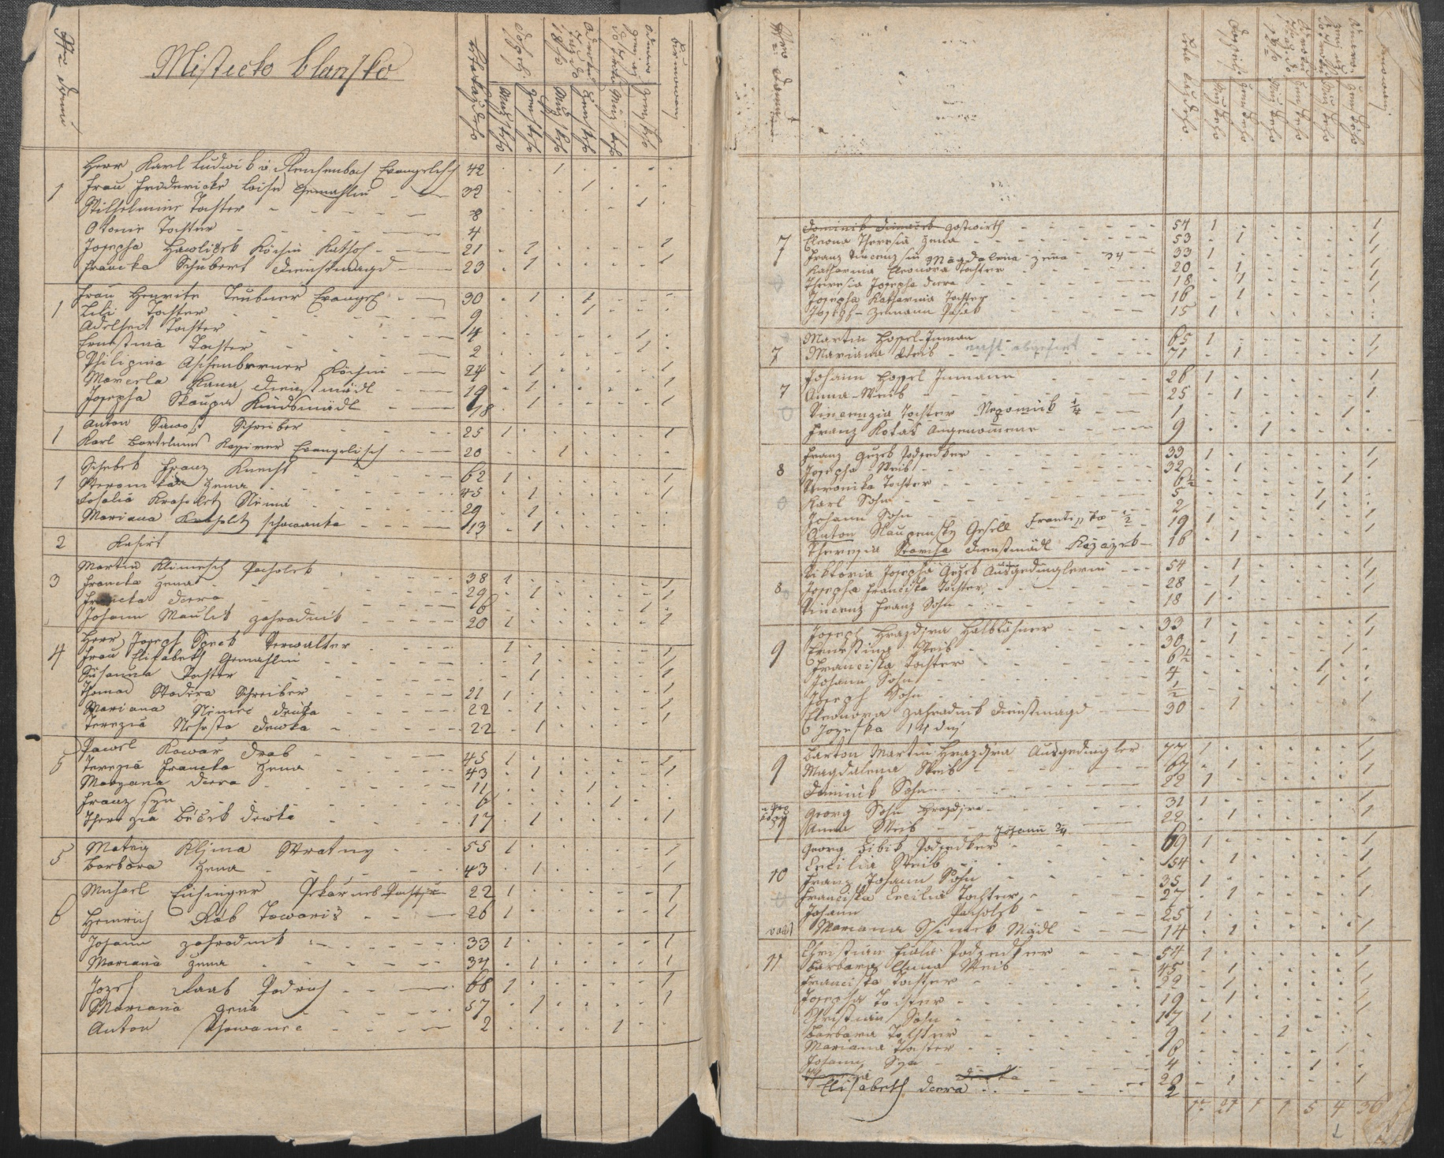
Soupis duší Blansko 1825

Slide 4
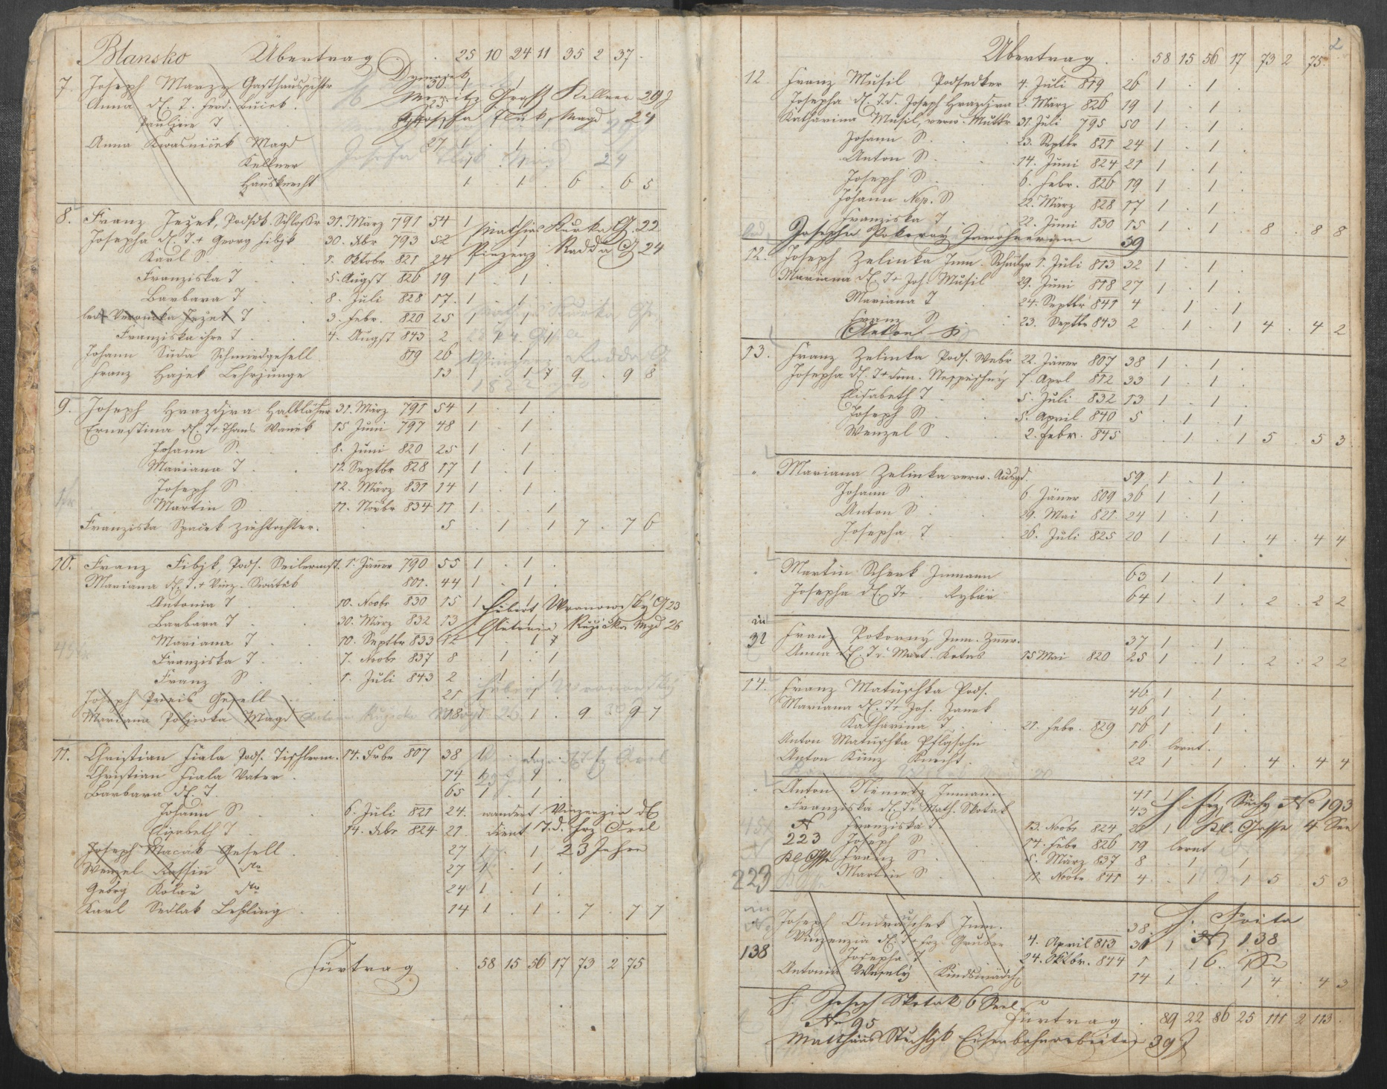
Soupis duší Blansko 1845

Slide 5
Sčítání lidu
- 1754 1. konskripce tabely sečtených měly být zaslány přímo do Vídně a obsah utajen, uloženo v archivu Centrální statické komise
- 23. 3. 1857 zákon o sčítání lidu, které se uskutečnilo k 31. říjnu 1857, provedli jej obce ve spolupráci s politickými úřady, operáty v SOkA Blansko nedochovány, předpokládala se 6letá periodicita - nerealizováno
- 29. 3. 1869 zákon o sčítání lidu, podle tohoto zákona se sčítalo k 31.12. 1869, dále k 31.12. 1880, 1890, 1900, 1910, 1921;
dochované sčítací operáty jsou uloženy v okresních archivech ve fondech okresních úřadů;
v Národním archivu v Praze je uloženo sčítání z r. 1930, (1939 proběhlo pouze v Sudetech)
Zjišťuje se počet obyvatelstva v daný okamžik přítomného, nikoli tam příslušného, významně byl rozšířen rozsah zjišťovaných údajů a zajištěno zveřejnění výsledků

Slide 6
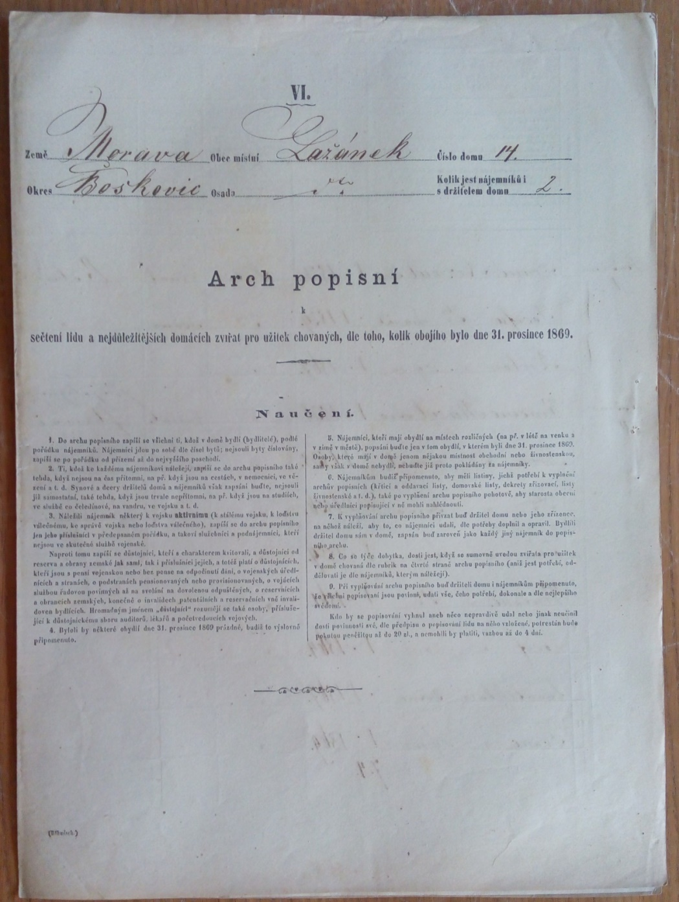
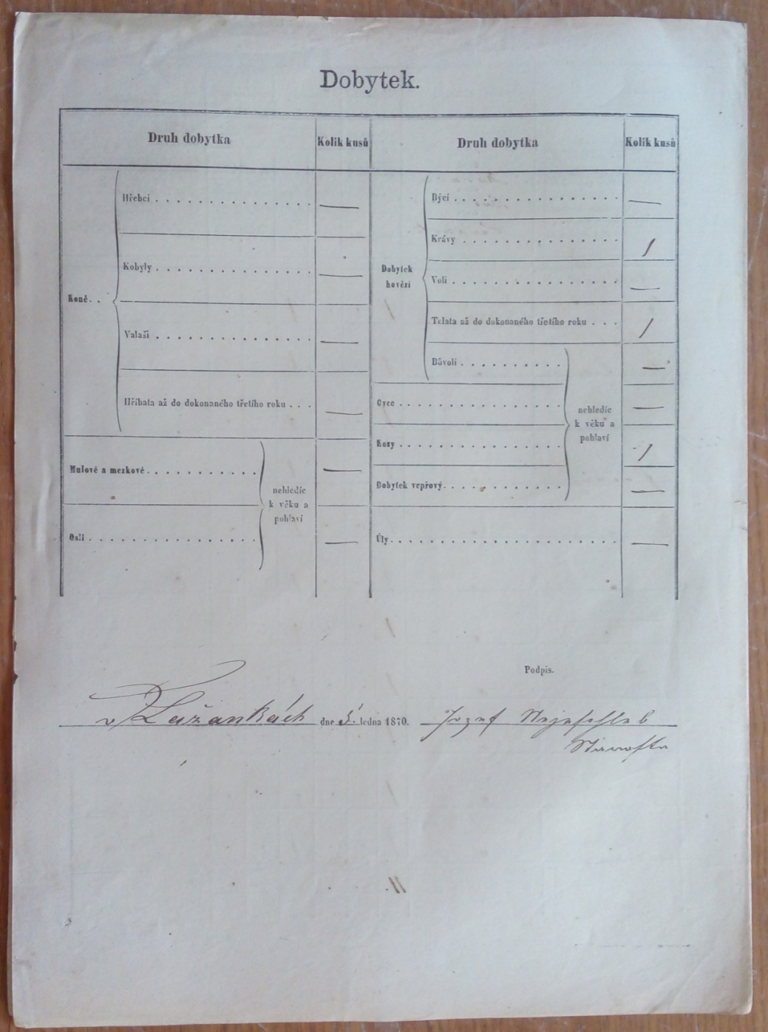
Sčítání lidu 1869

Slide 7
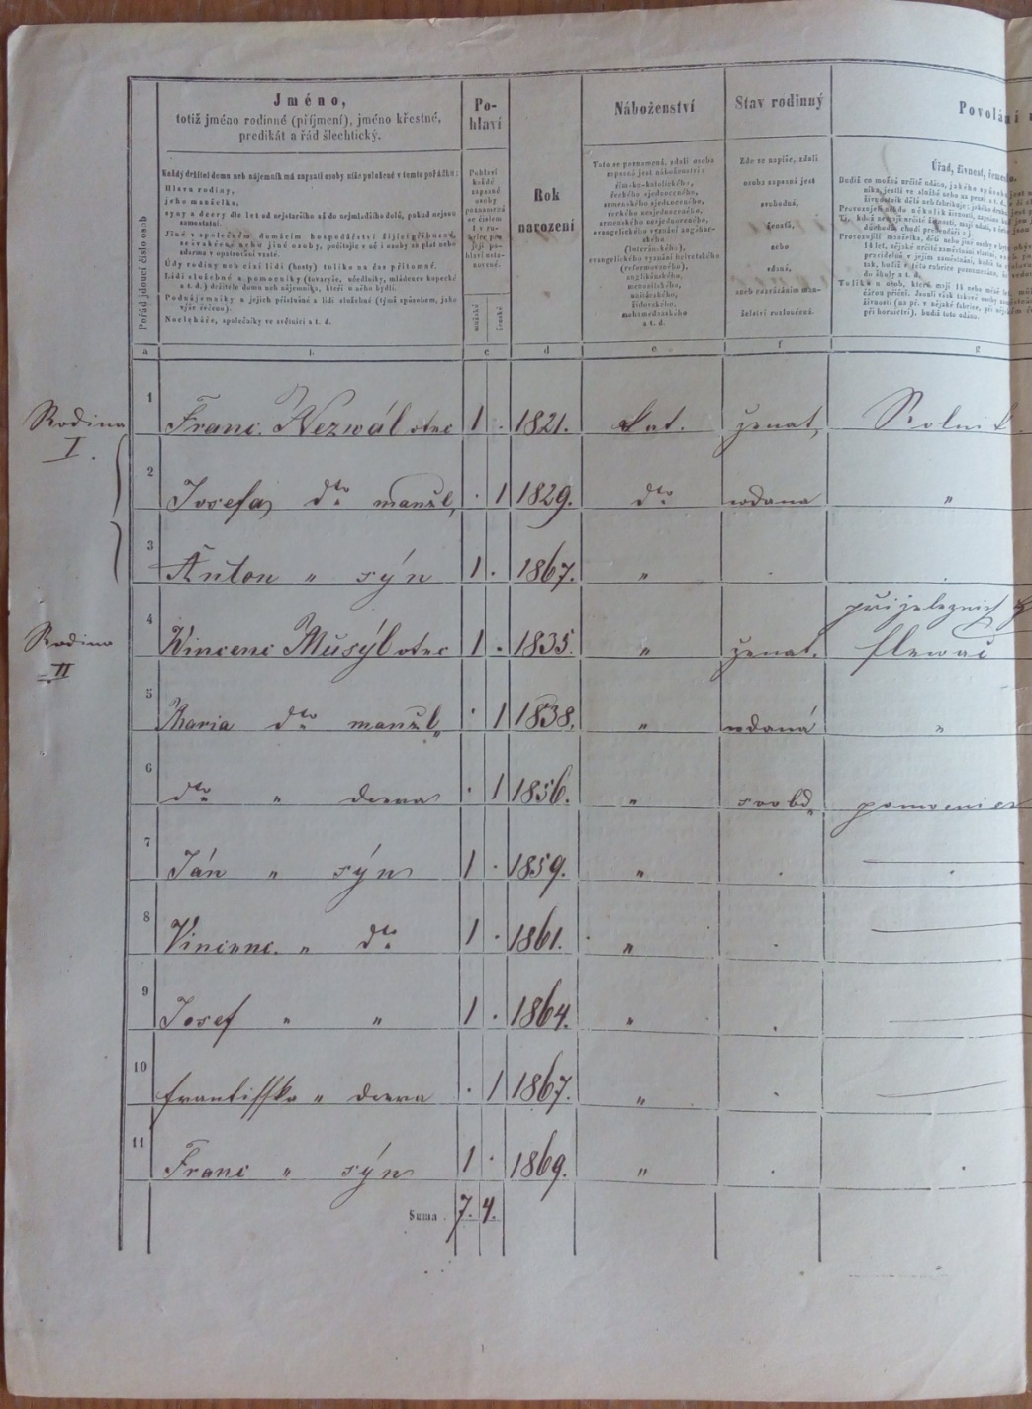
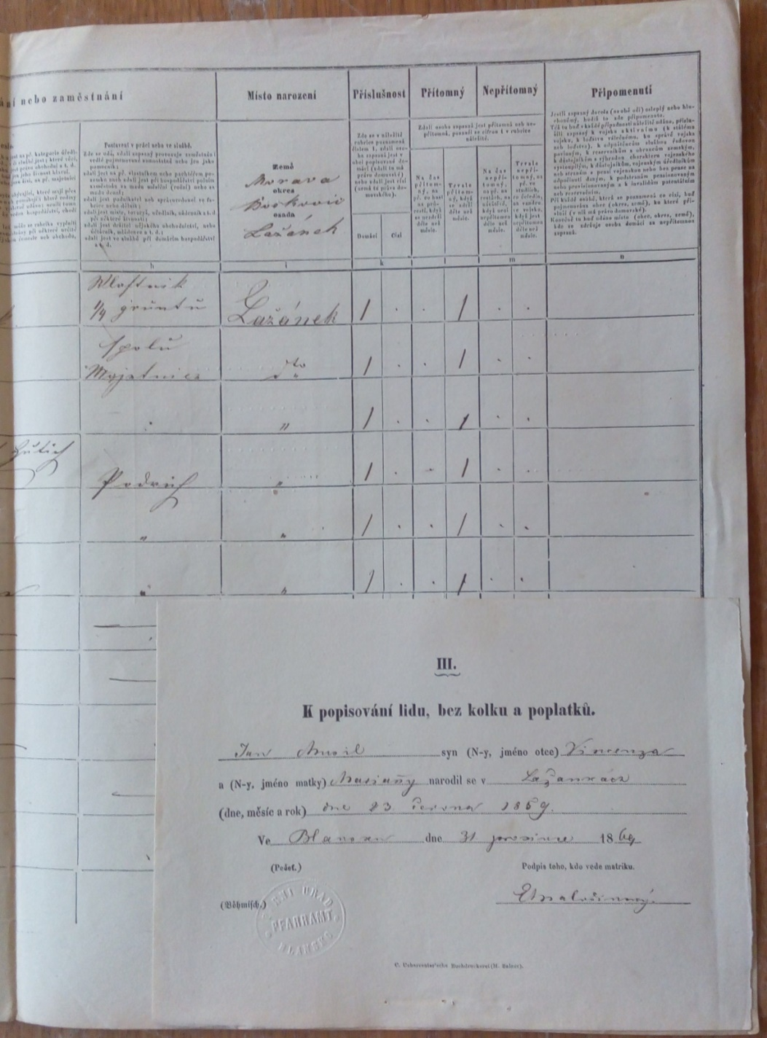

Slide 8
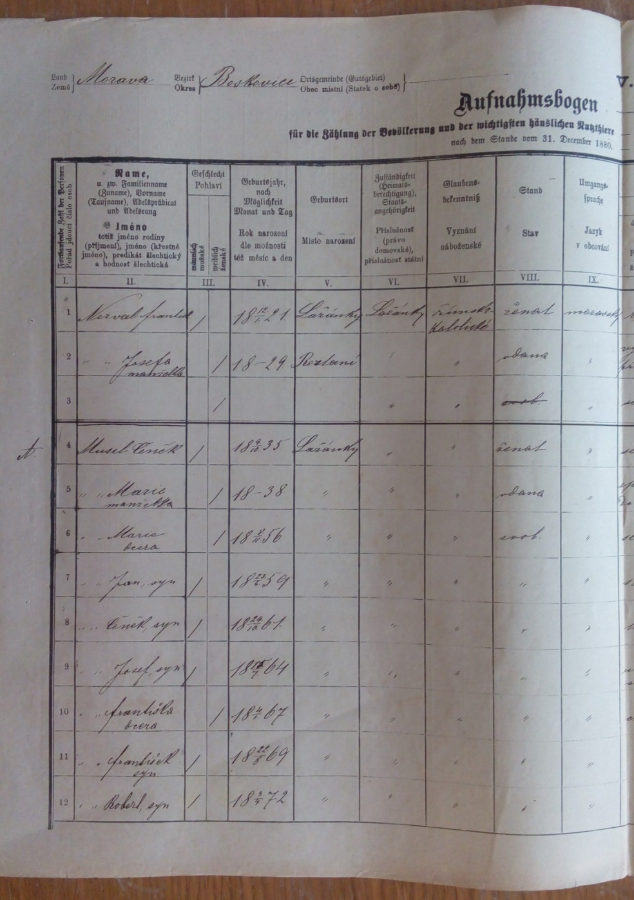
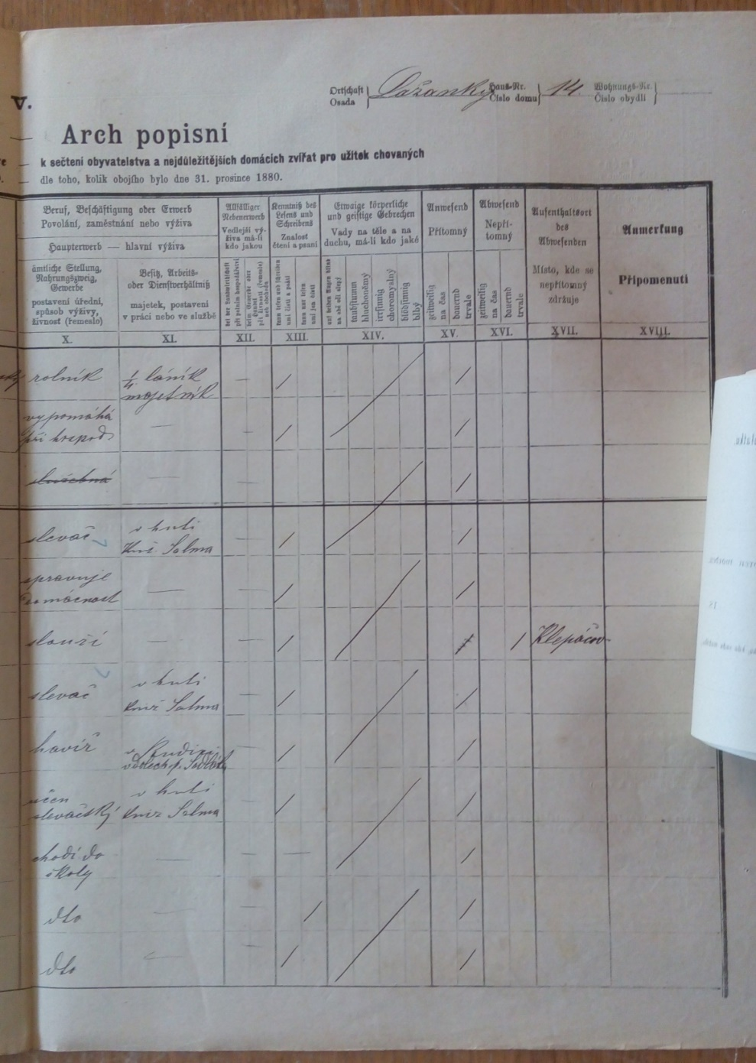
Sčítání lidu 1880

Slide 9
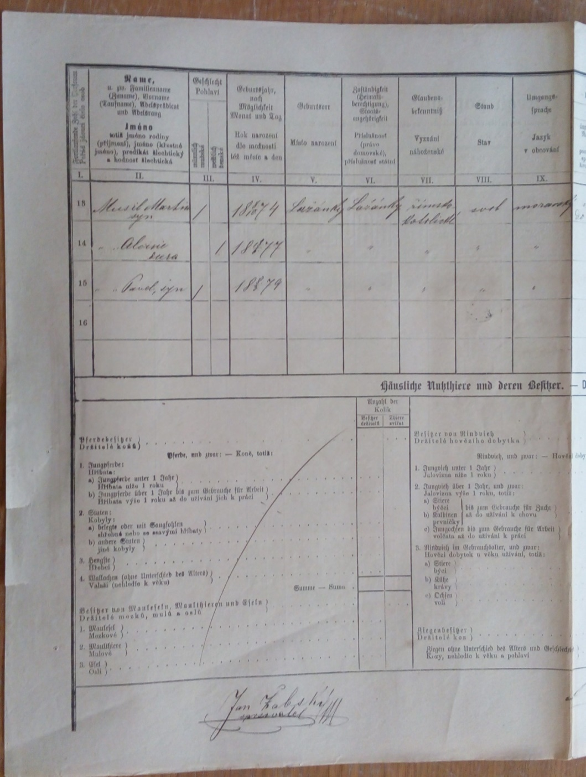
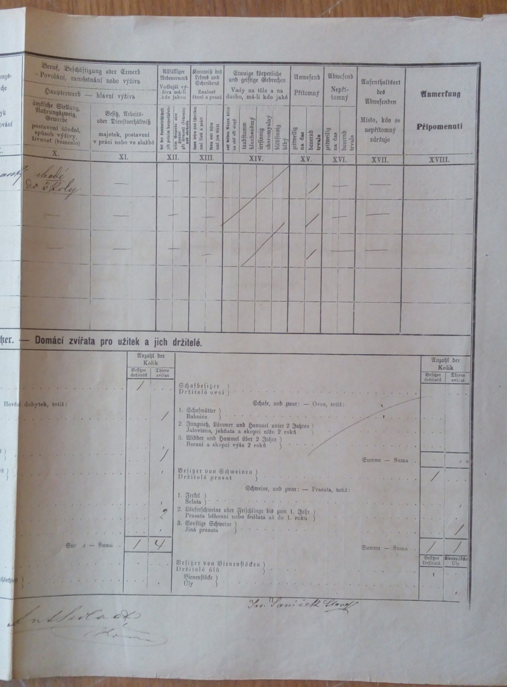

Slide 10
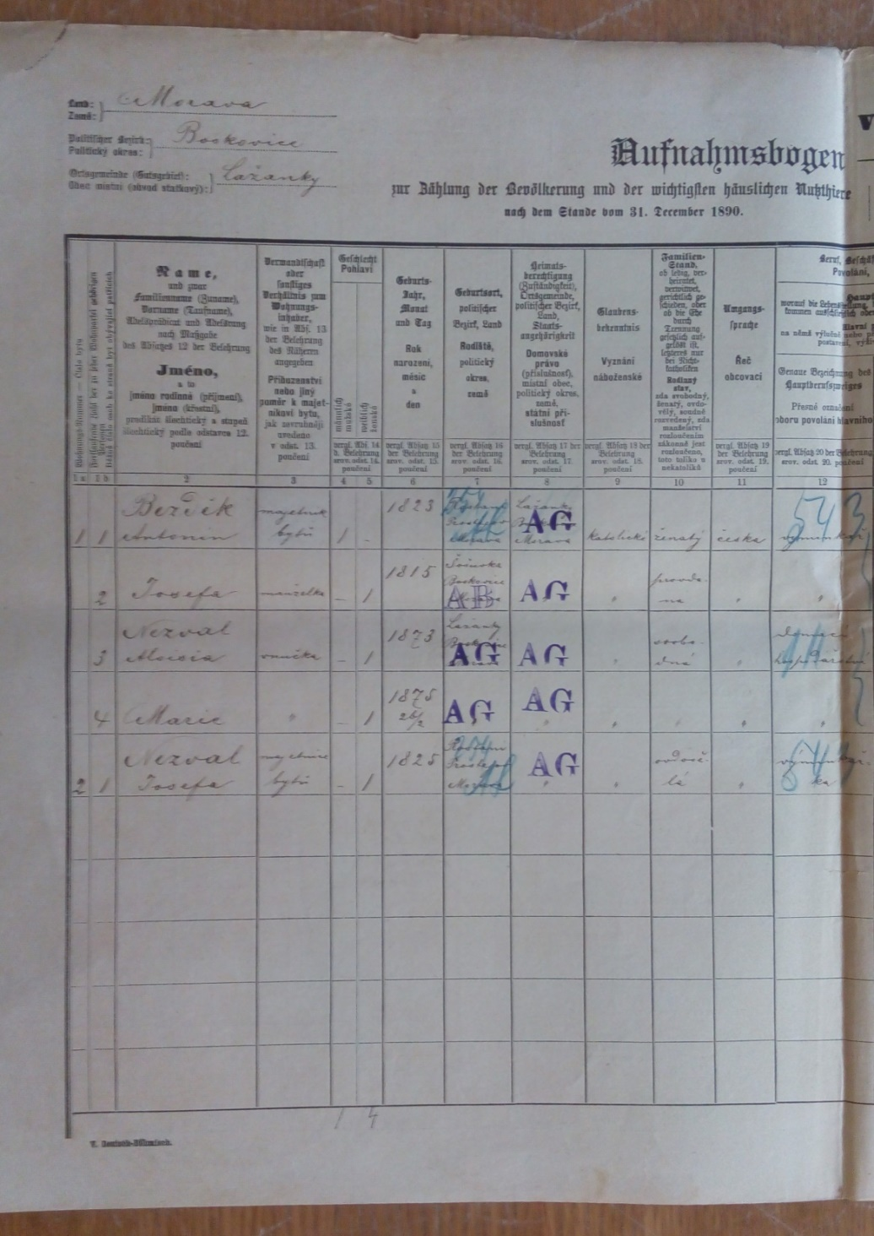
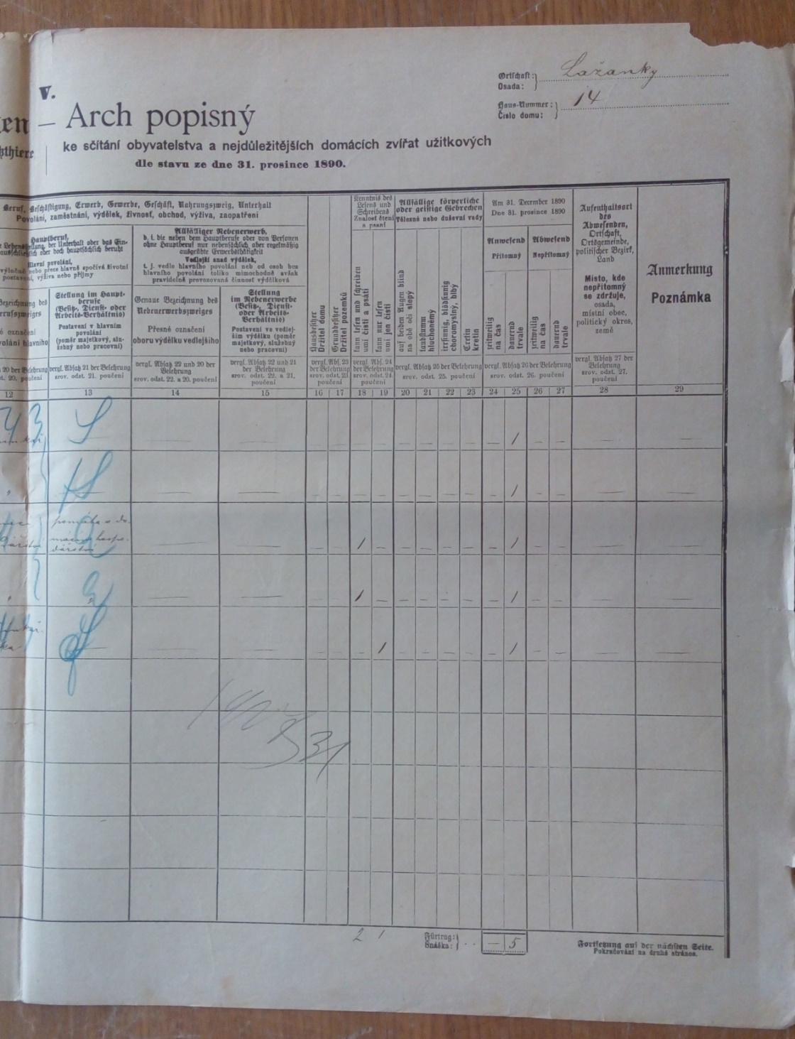
Sčítání lidu 1890

Slide 11
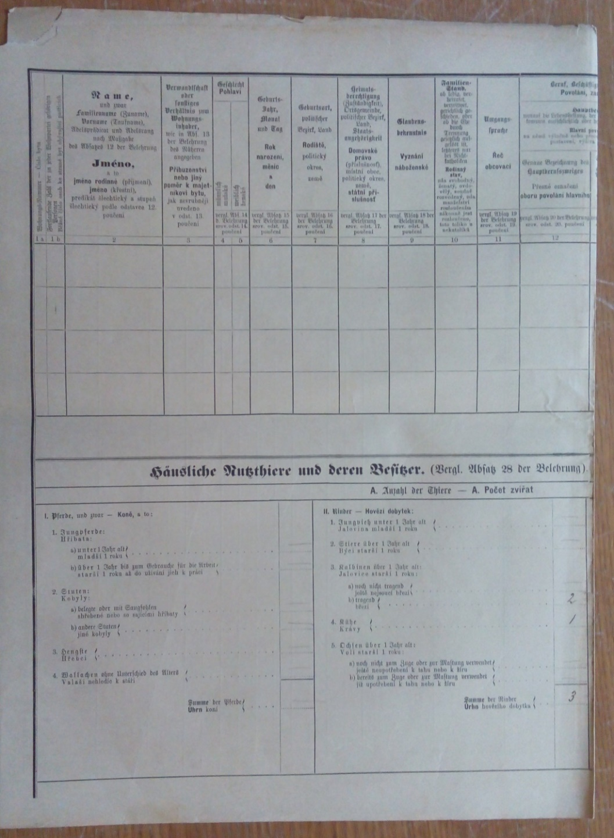
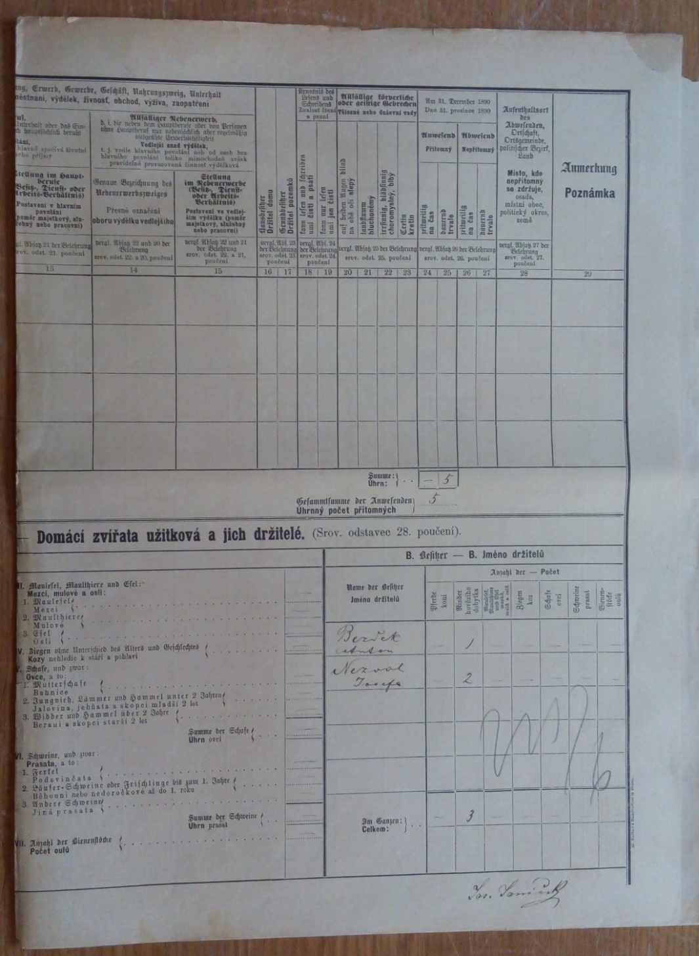

Slide 12
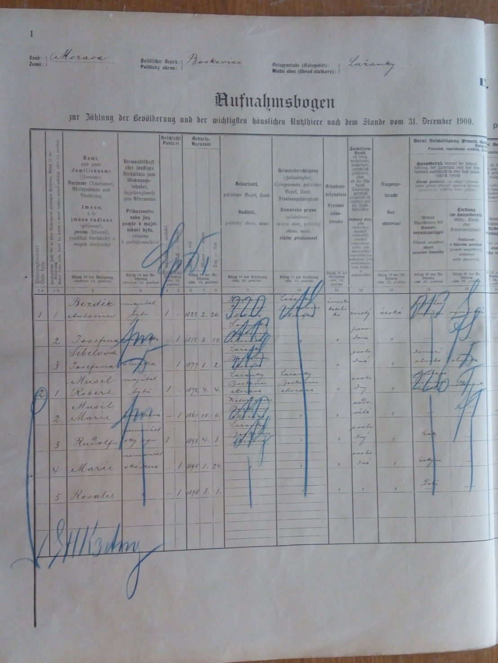
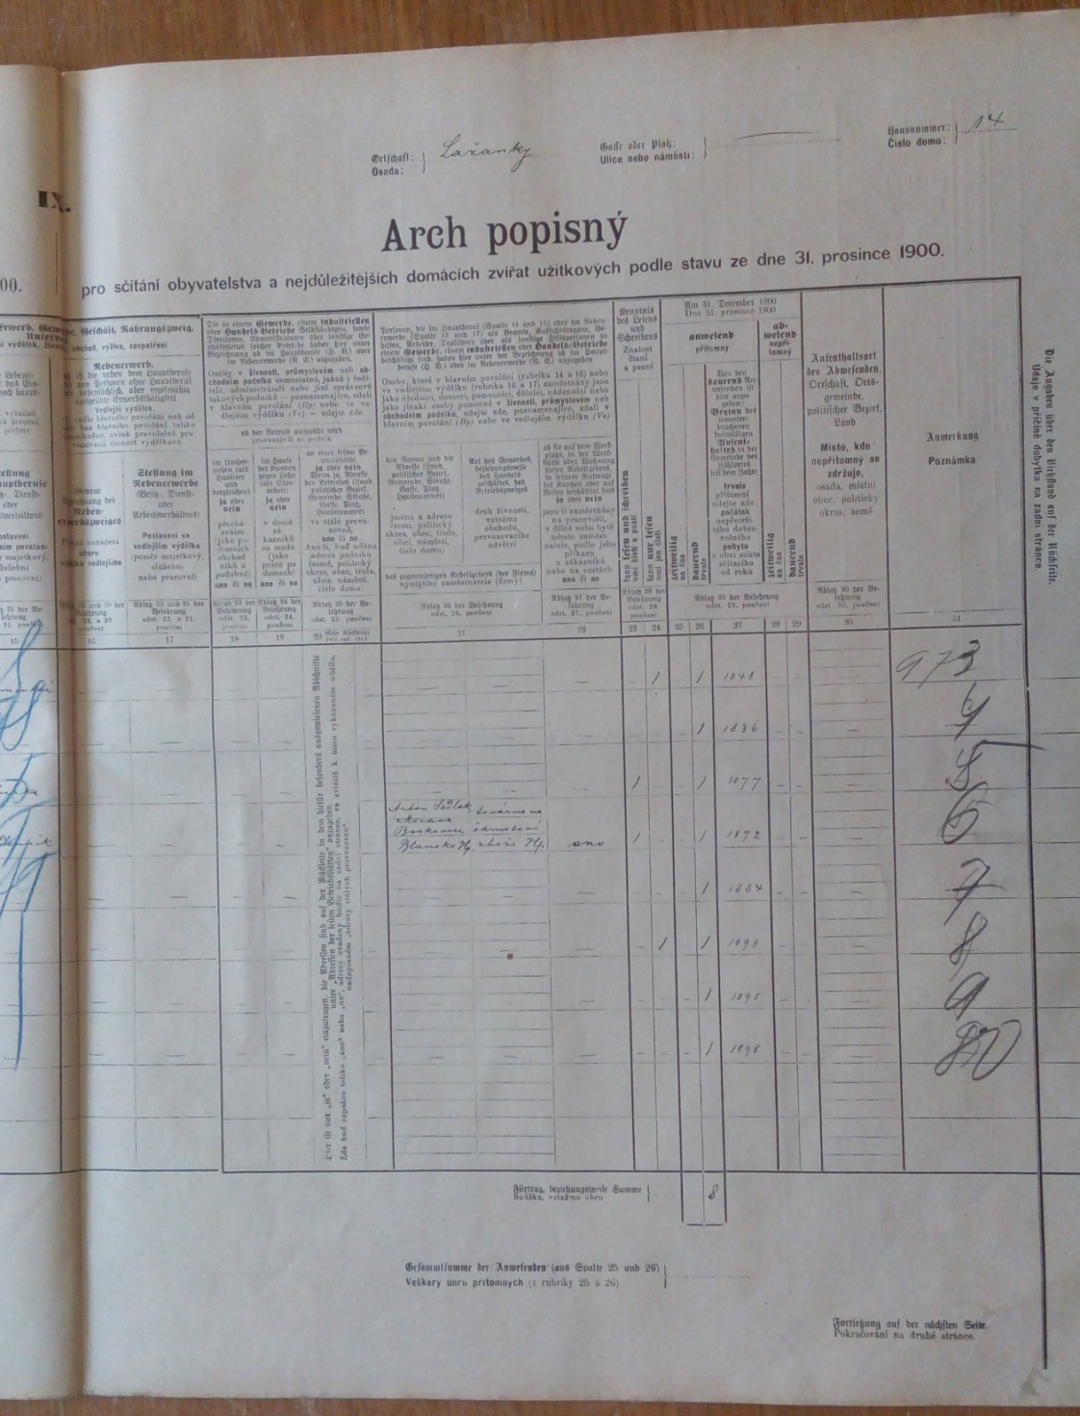

Slide 13
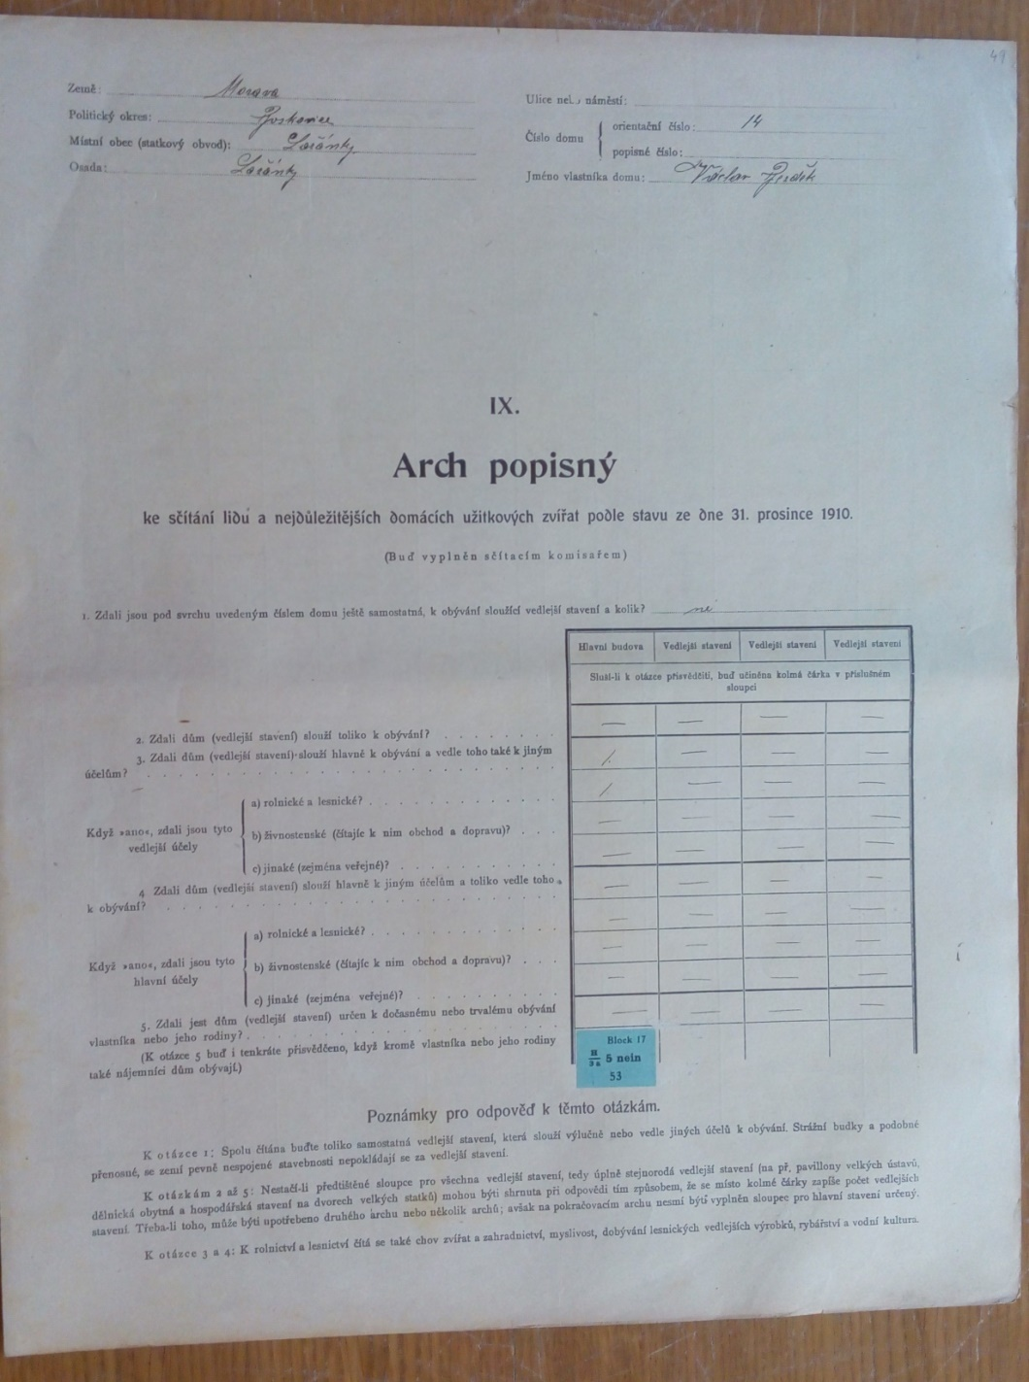
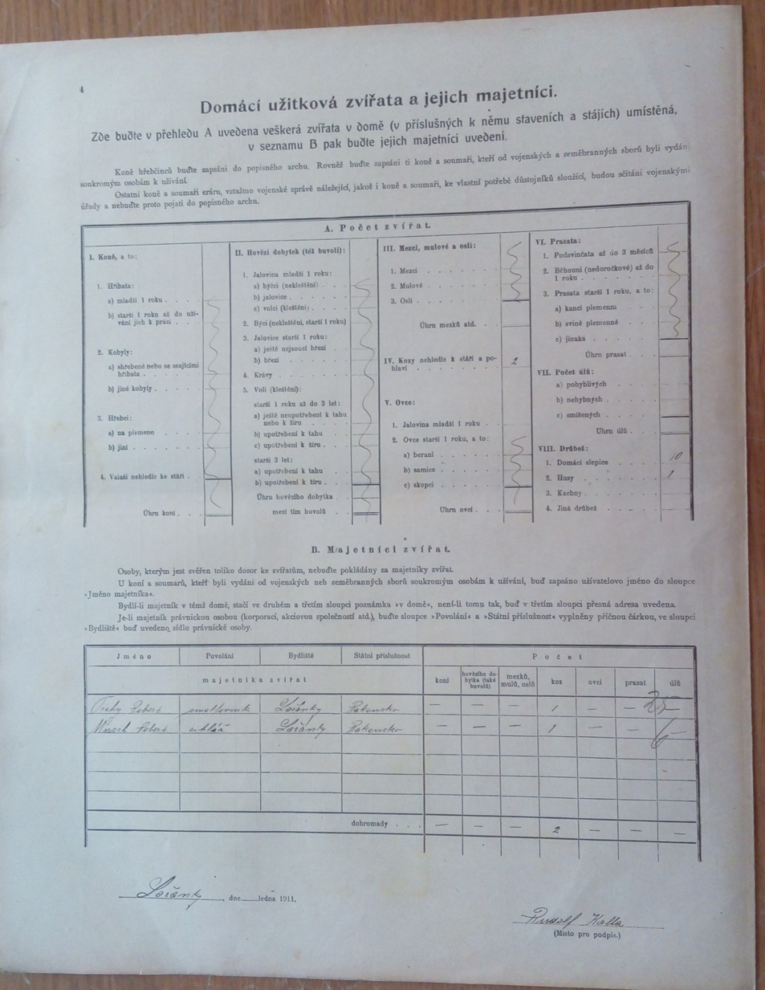
Sčítání lidu 1910

Slide 14
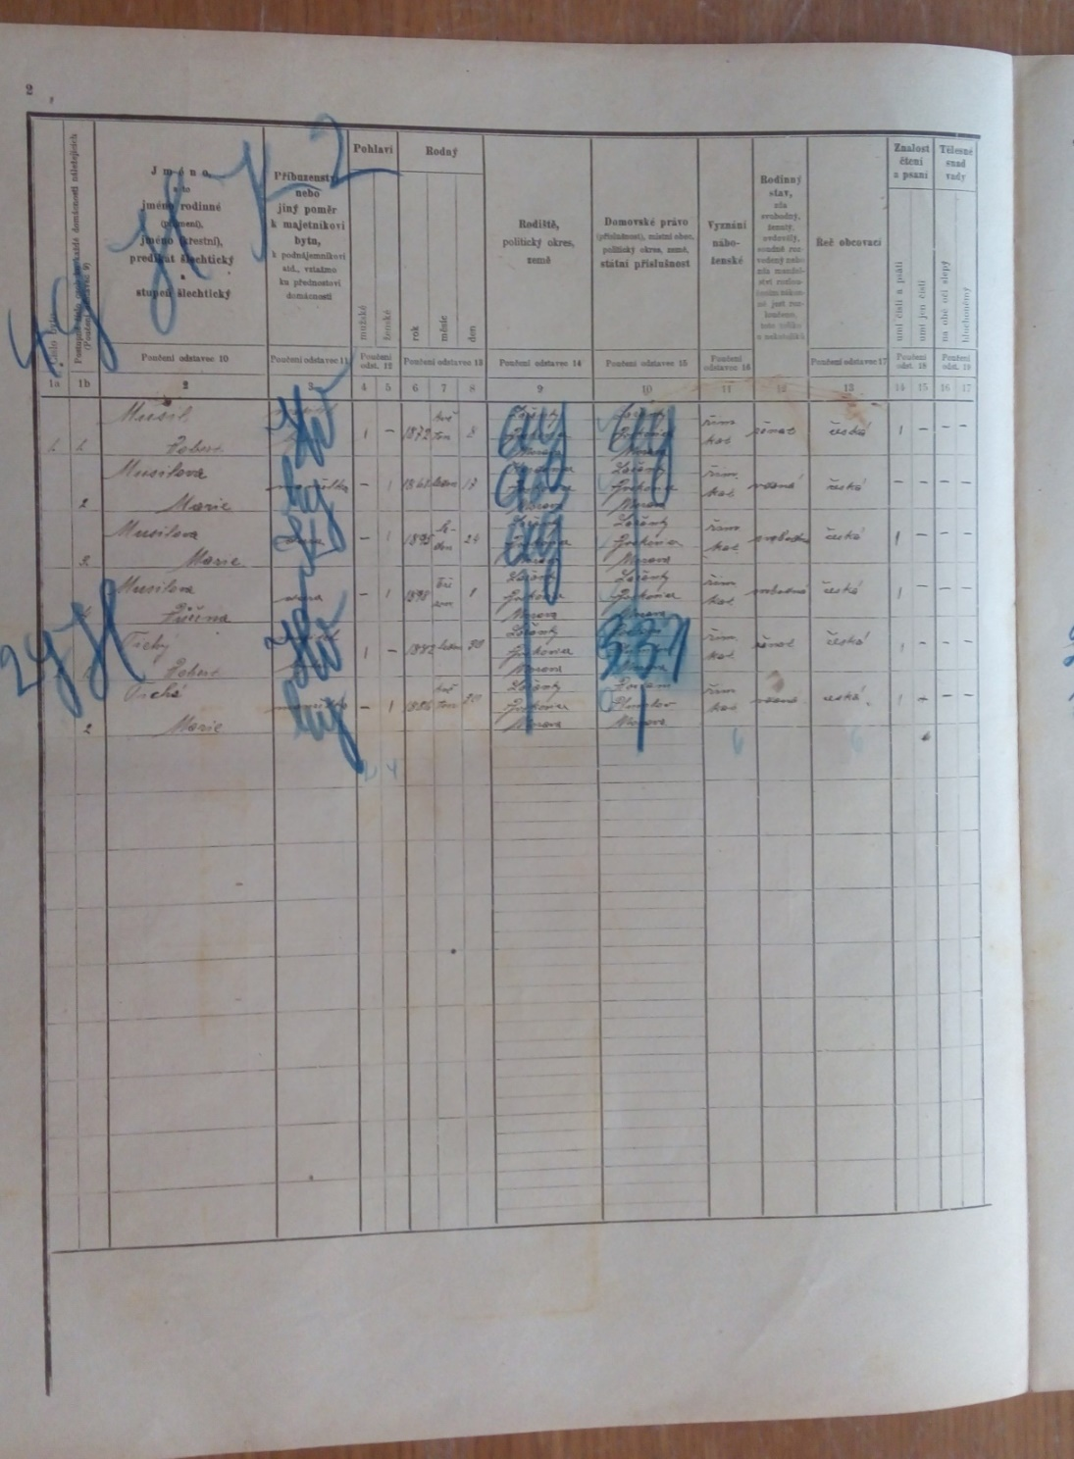
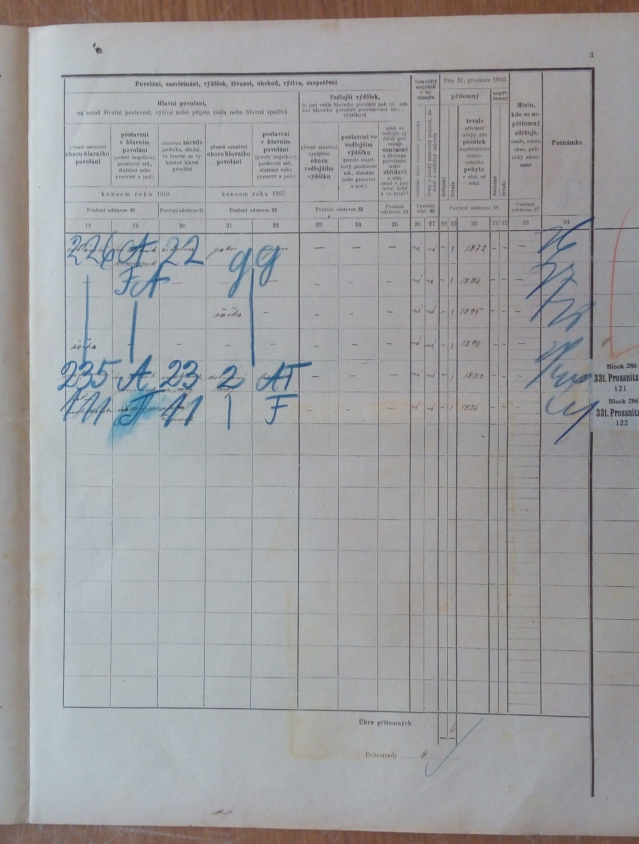

Slide 15
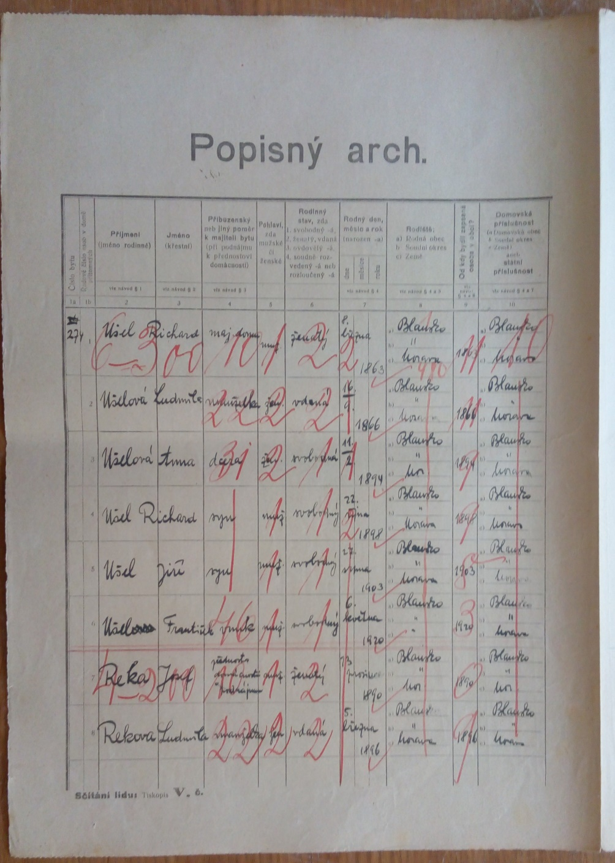
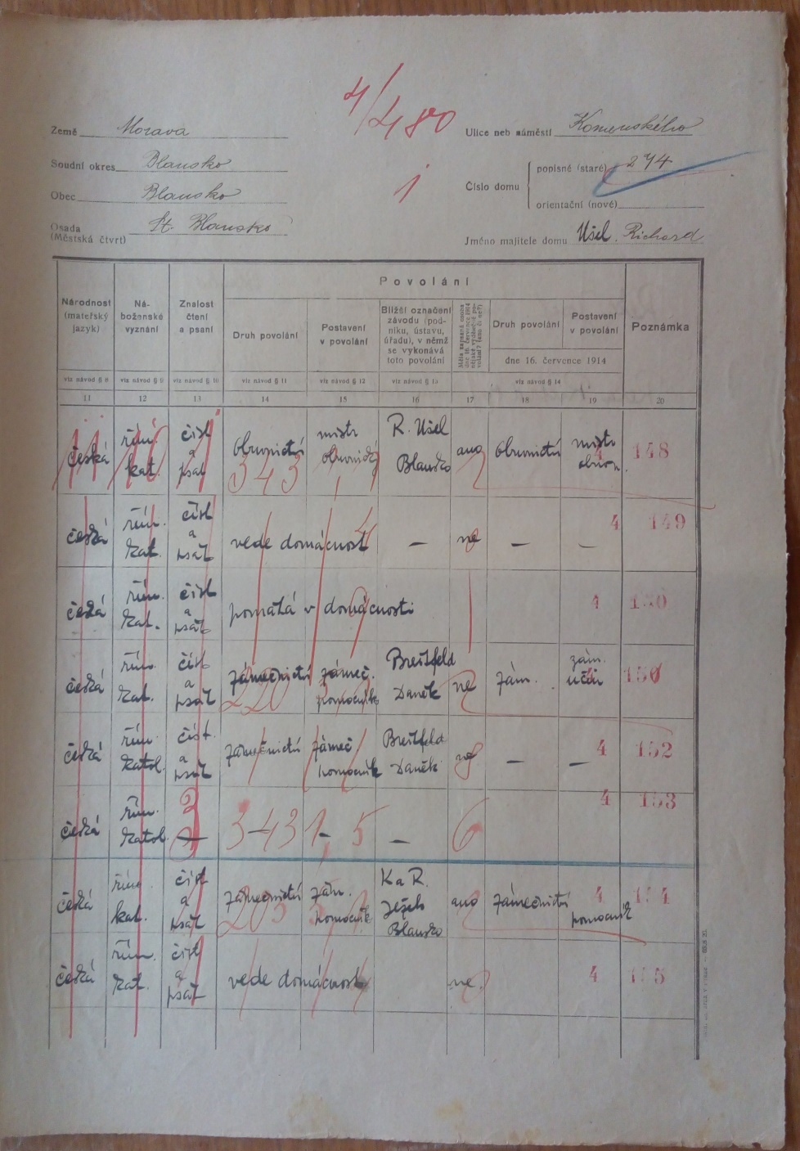
Sčítání lidu 1921

Slide 16
Domovské právo
=příslušnost k nějaké obci, upravoval zákon z r. 1863
má právo na nerušený pobyt v této obci
Žádati po obci zaopatření chudinské
Nabývá se
Narozením
Provdáním
Dosažením veřejného úřadu

Slide 17
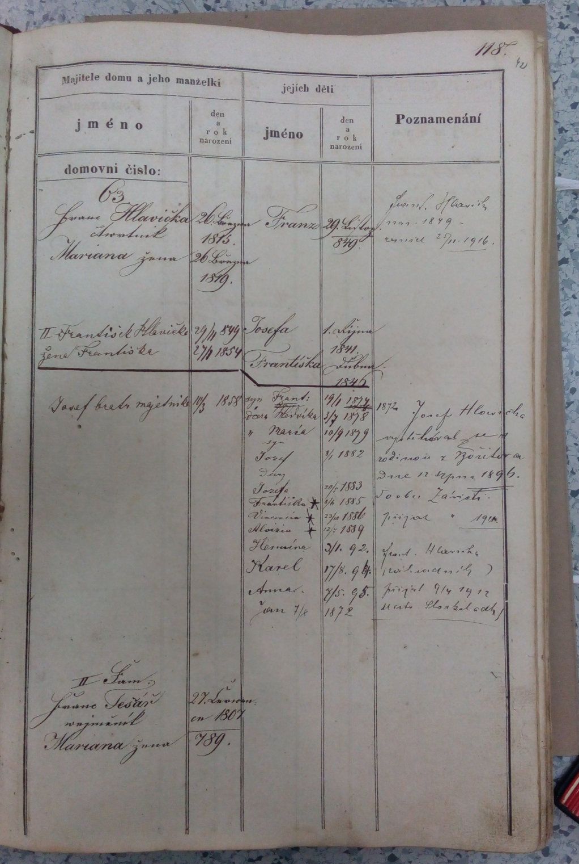
Archiv obce Bořitov
Matrika domovských příslušníků

Slide 18
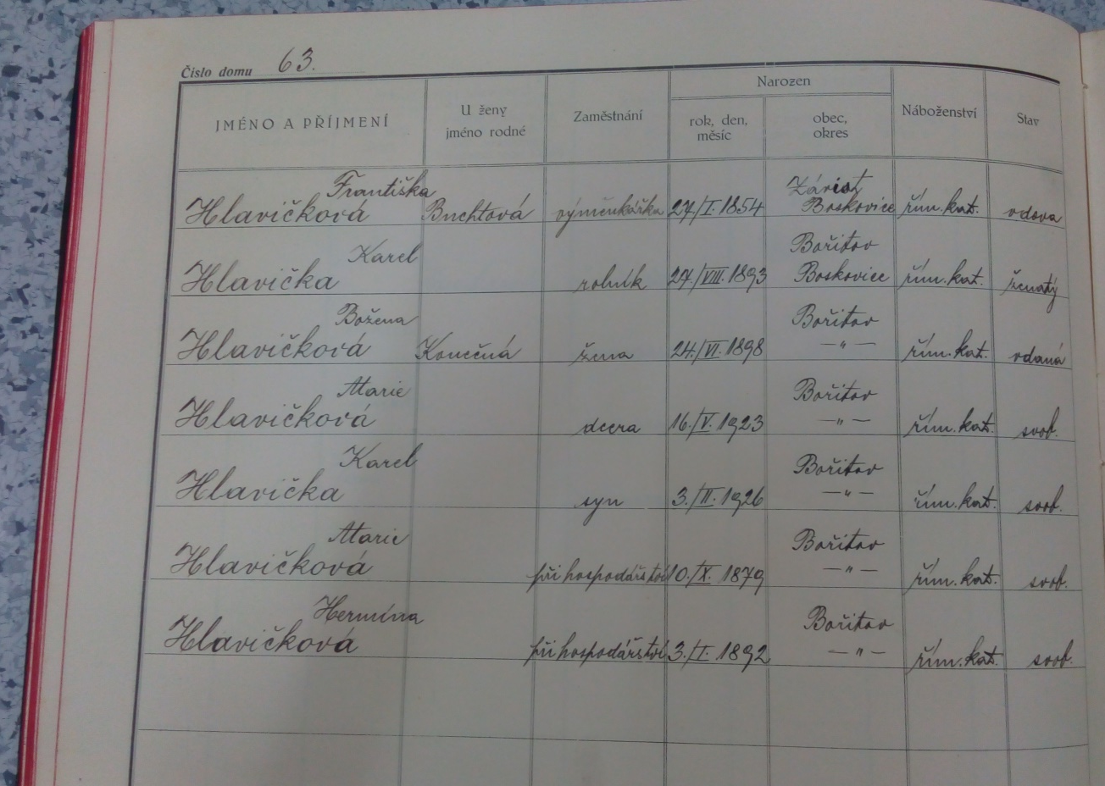
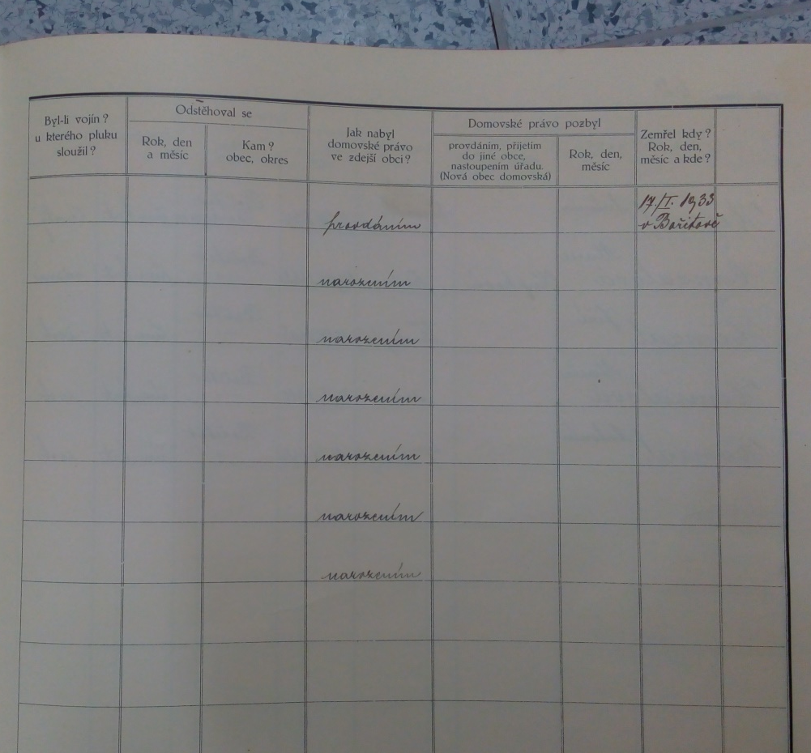

Slide 19
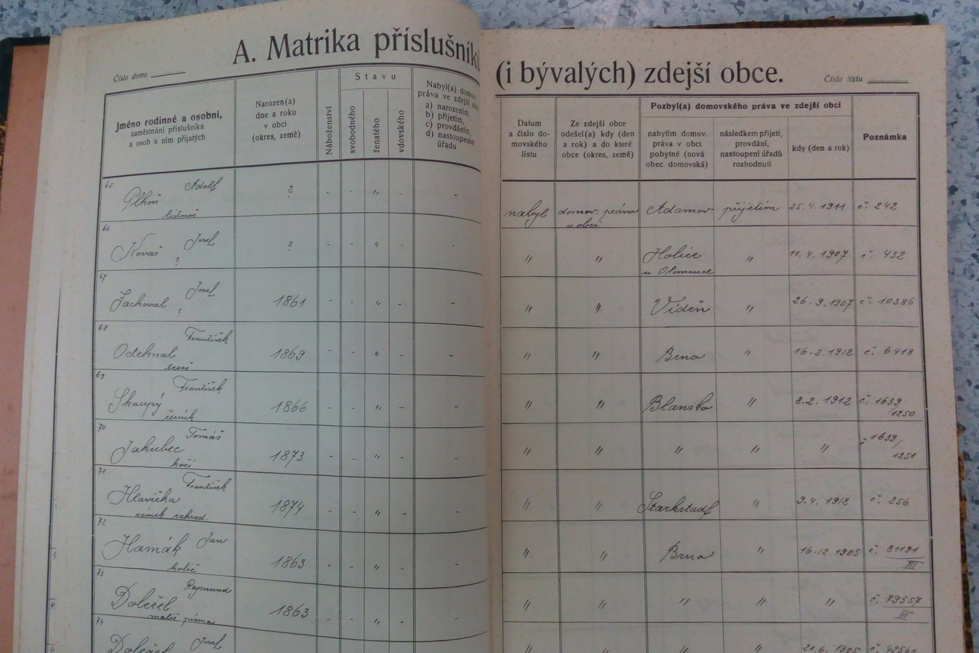

Slide 20
Evidence obyvatelstva
Období 1939 - 1945
MZA Brno
B 252 Zemský president Brno, správa z příkazu Říše
„Fragebogeny“ tj. žádosti protektorátních občanů o udělení německého státního občanství, abecední řada o rozsahu cca 350 kartonů
Obsahují: jméno, datum a místo narození, informace o rodinném stavu (svobodný, ženatý, vdovec, rozločený…), bydliště, povolání, domovská a státní příslušnost, mateřská řeč, další jazykové znalosti, vojenská služba, členství ve spolcích a organizacích (zejména německých), absolvování německých škol. Jsou vlastnoručně podepsány žadatelem (nebo jeho právním zástupcem), poznámkou o vydání dokladu o udělení německého občanství.

Slide 21
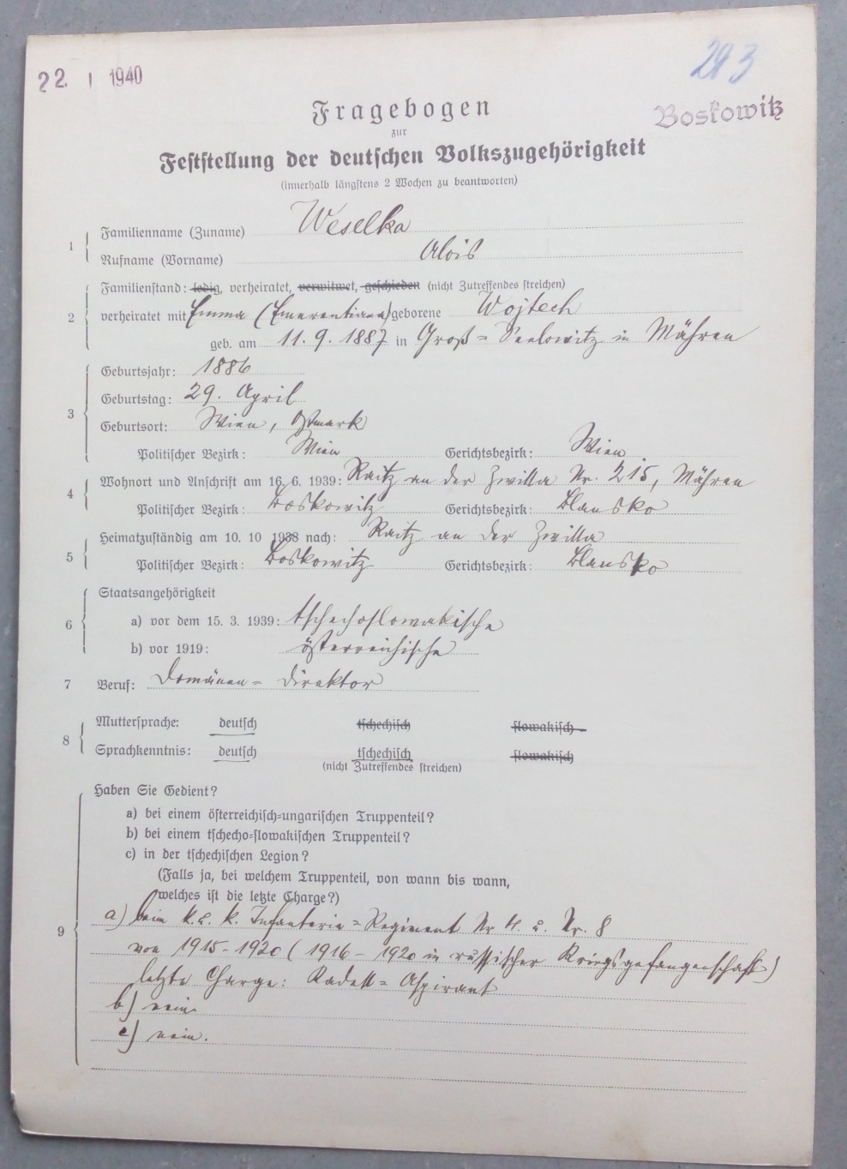
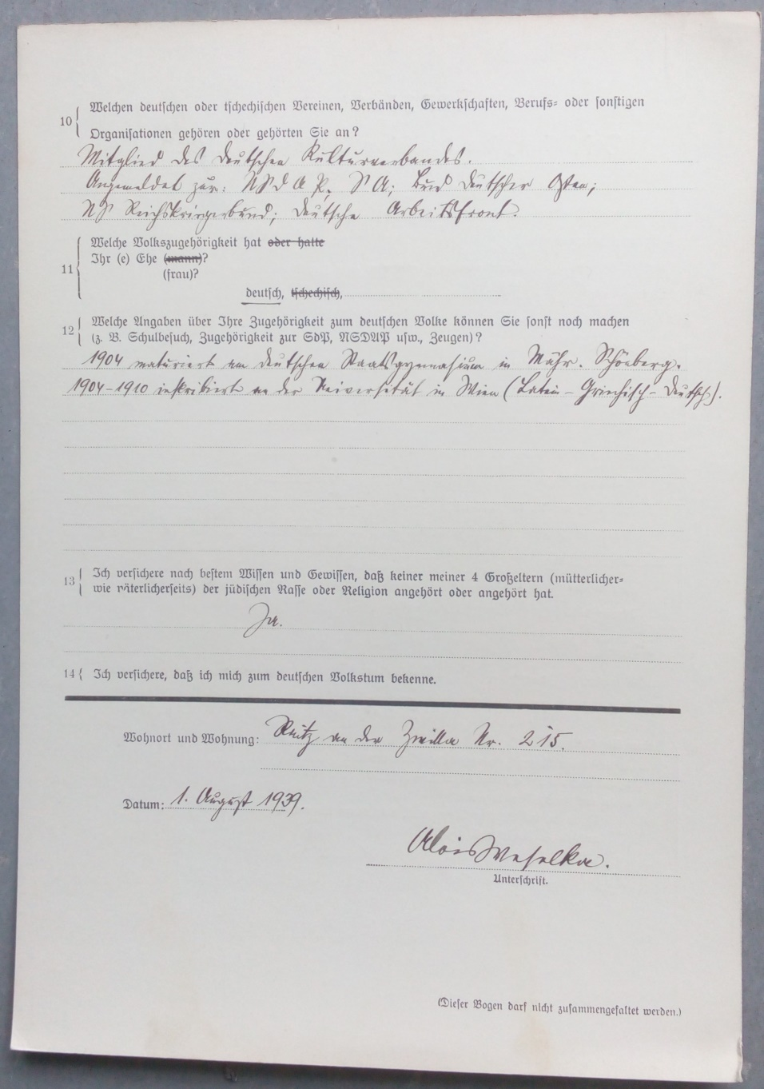

Slide 22
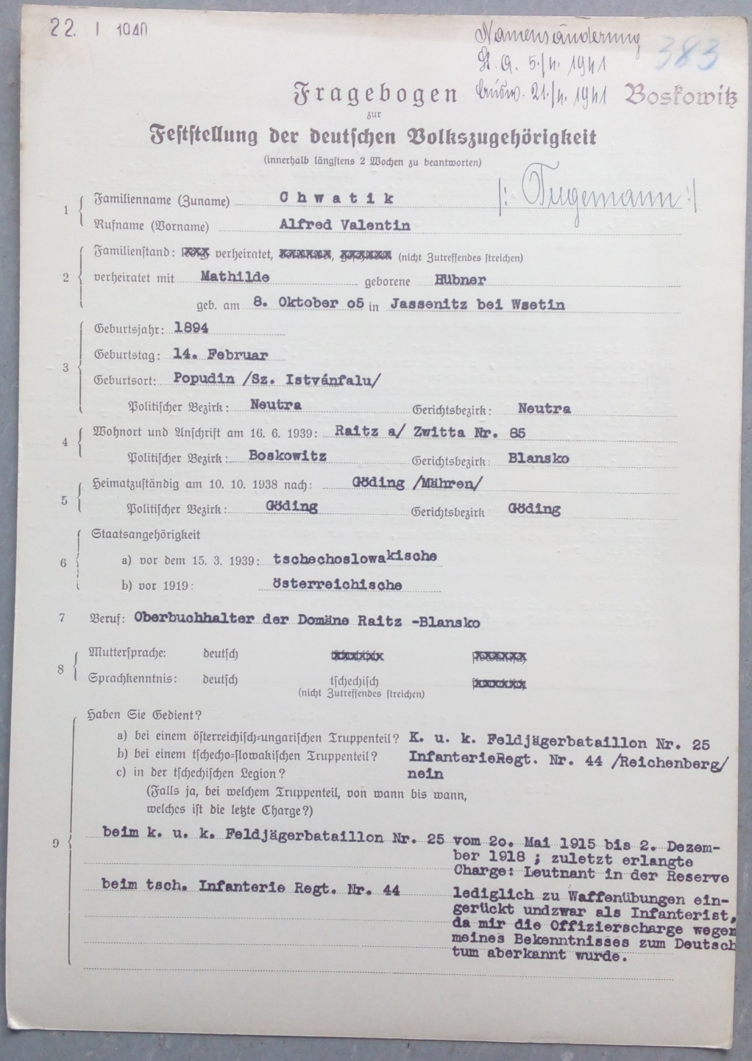
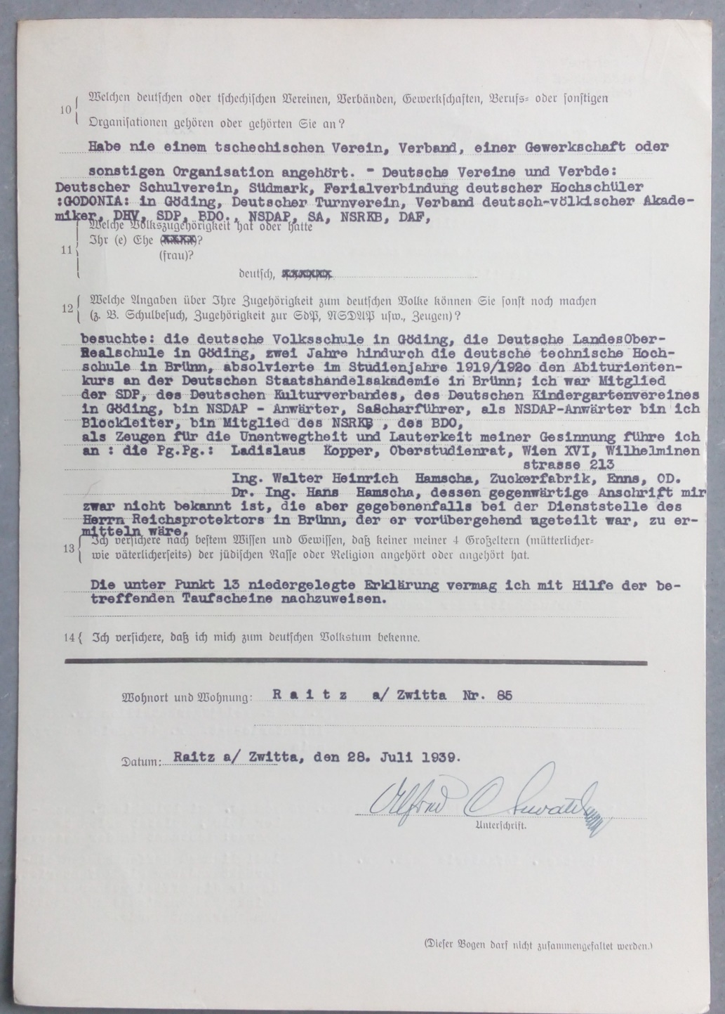

Slide 23
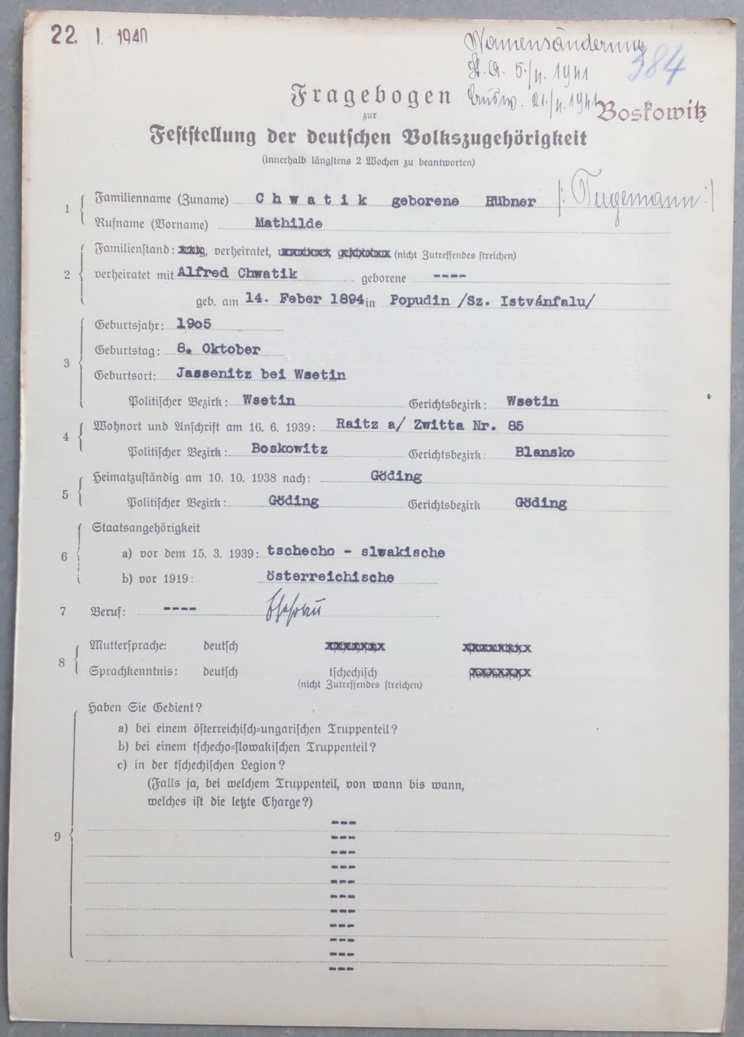
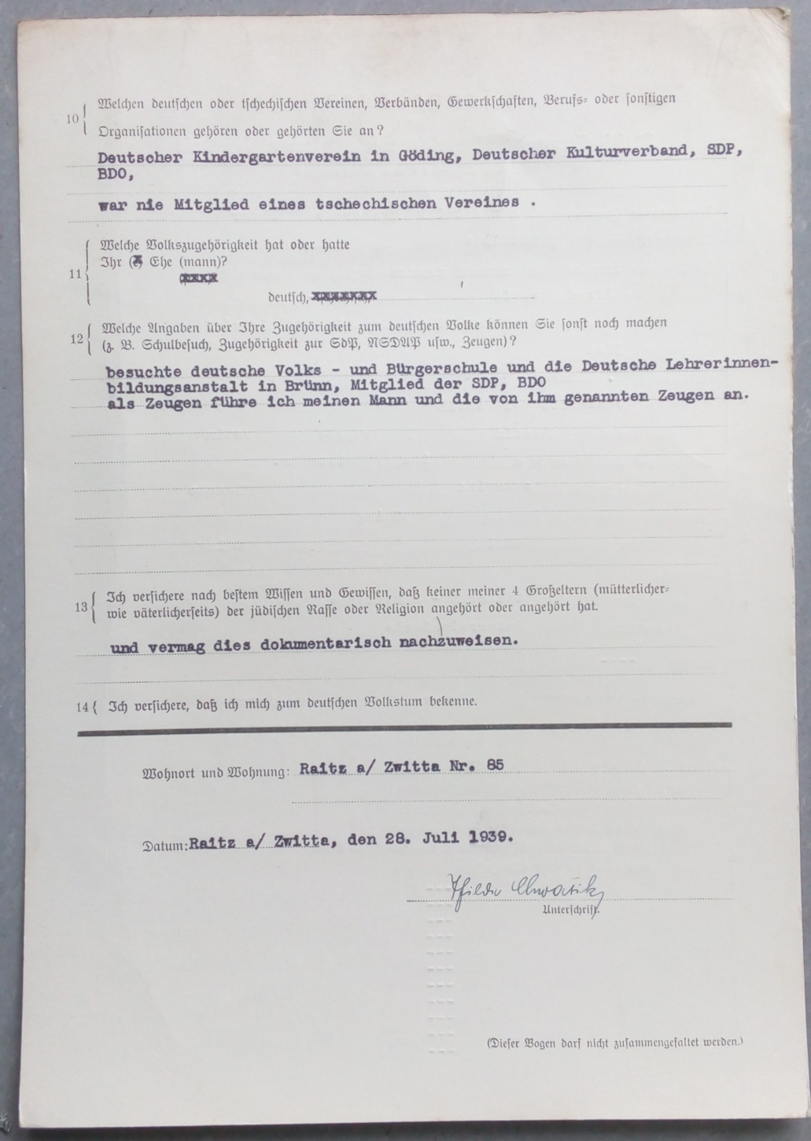

Slide 24
Zemské ústavy
Počátky novodobého zdravotnictví a sociální péče
1783 zřízení první veřejné nemocnice na Moravě v Brně
Moravský zemský archiv fondy:
A 43 Zemská porodnice v Brně
Knihy - evidenční protokoly přijatých rodiček a narozených dětí (1820-1927)
A 42 Zemský nalezinec a sirotčinec v Brně
Knihy výkazy o přijetí a propuštění neplatících těhotných žen a jejích dětí

Slide 25
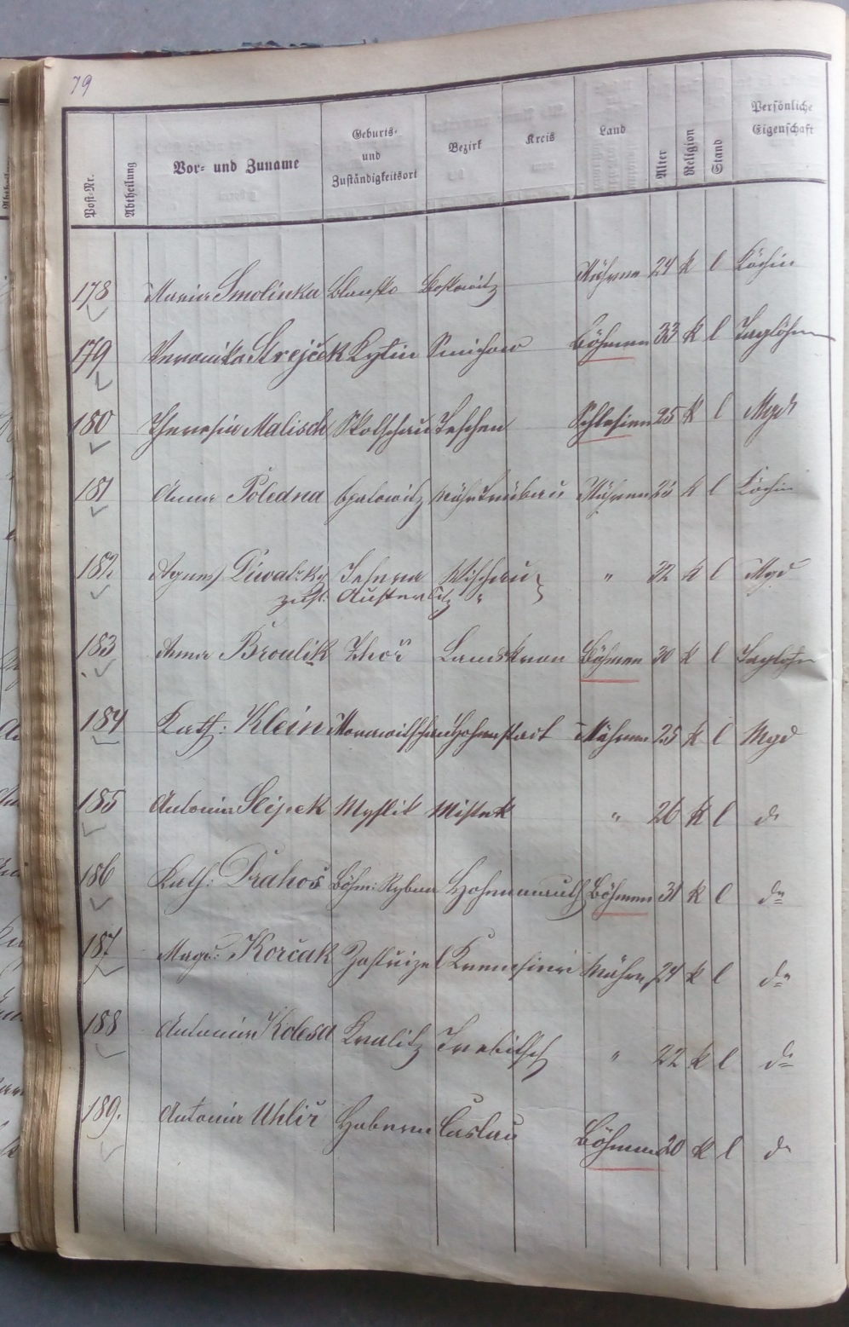
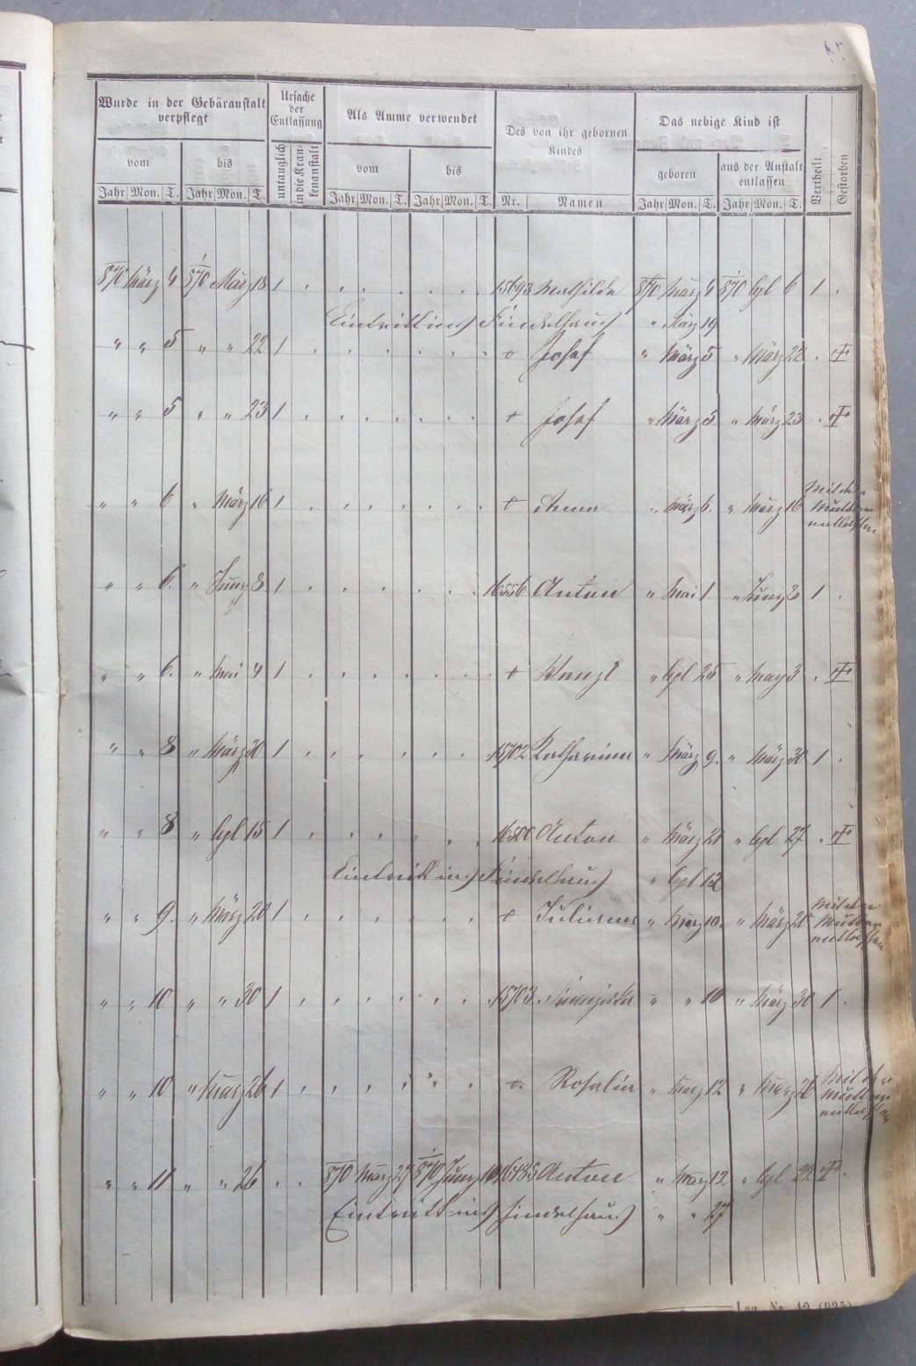

Slide 26
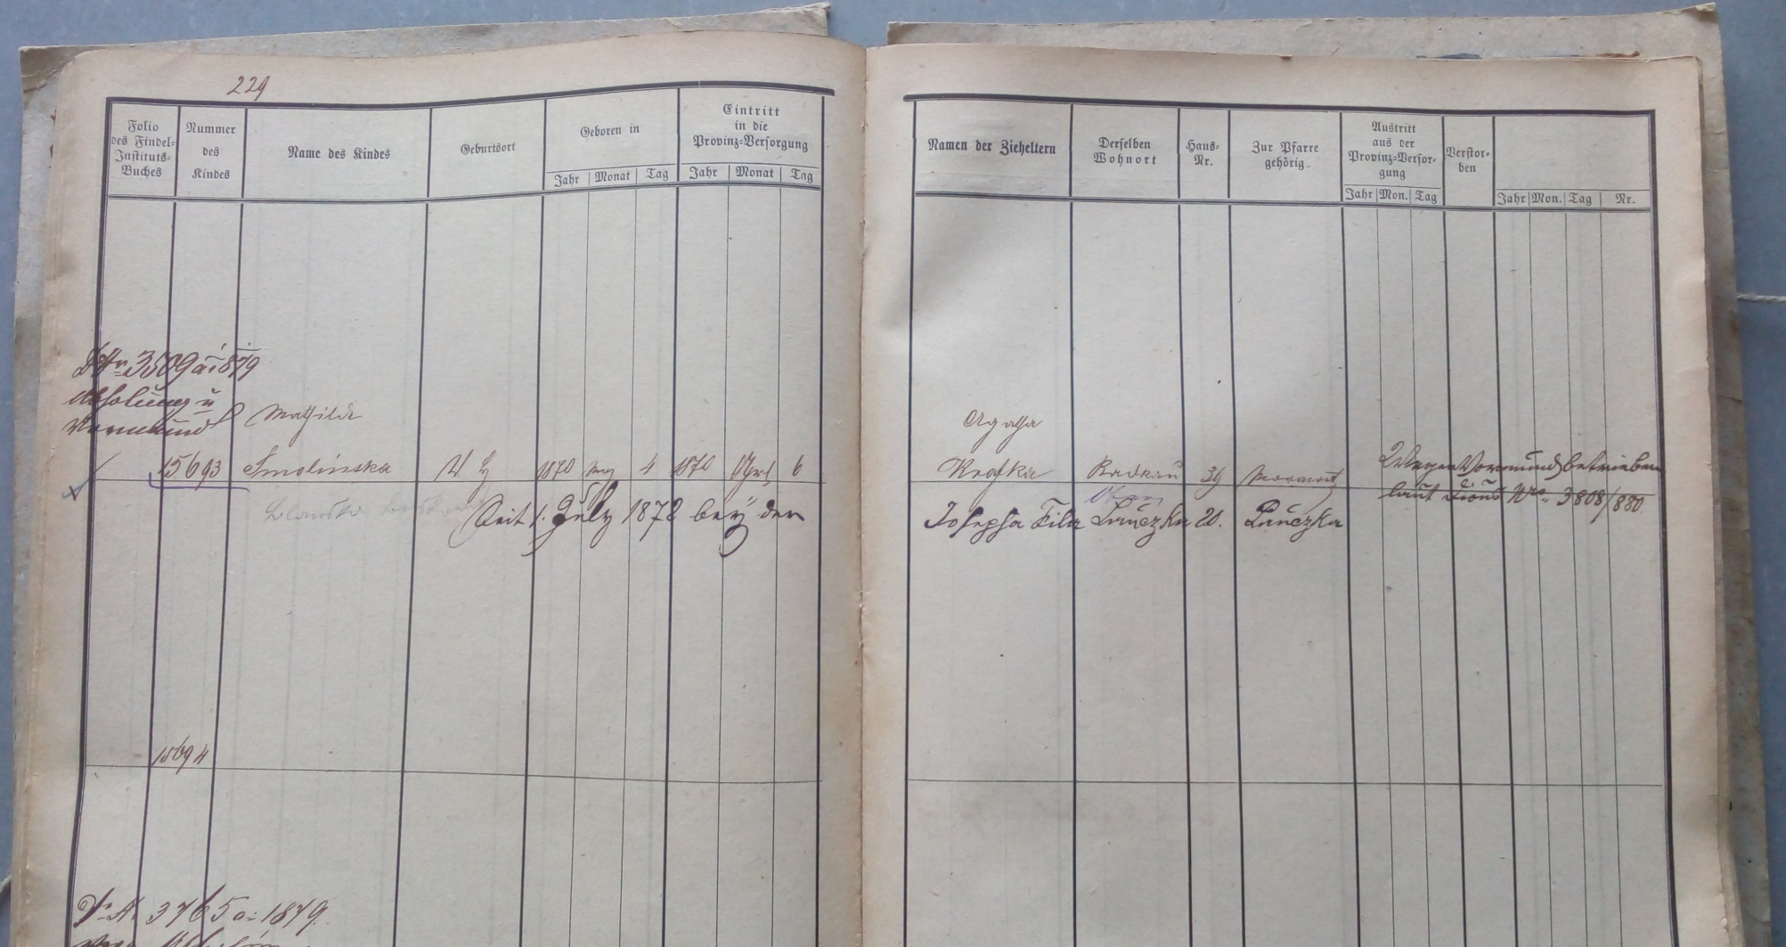

Slide 27
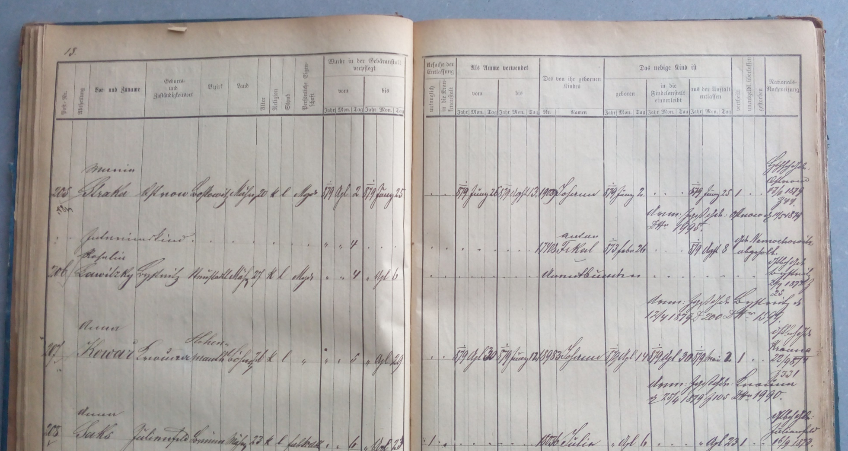

Slide 28
Zemské ústavy
Počátky novodobého zdravotnictví a sociální péče
1783 zřízení první veřejné nemocnice na Moravě v Brně
Státní okresní archiv Blansko fond:
Krajský dětský domov Boskovice
Součástí dokumenty Moravská zemská vychovatelna pro dívky Boskovice 1906 - 1952
kniha chovanek- evidenční protokoly

Slide 29
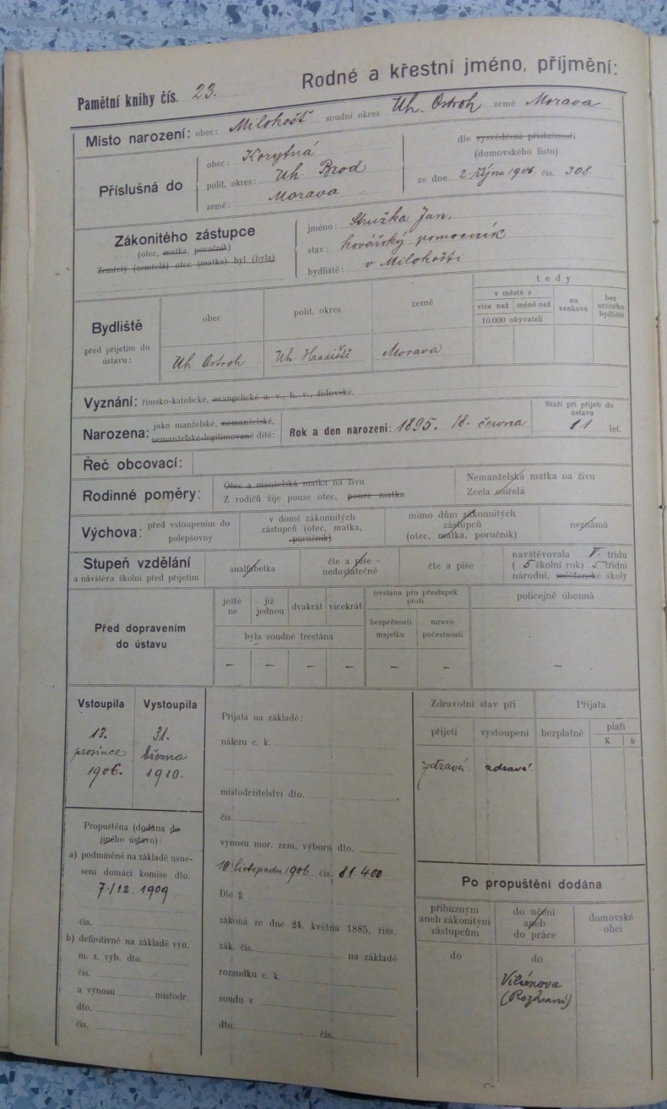
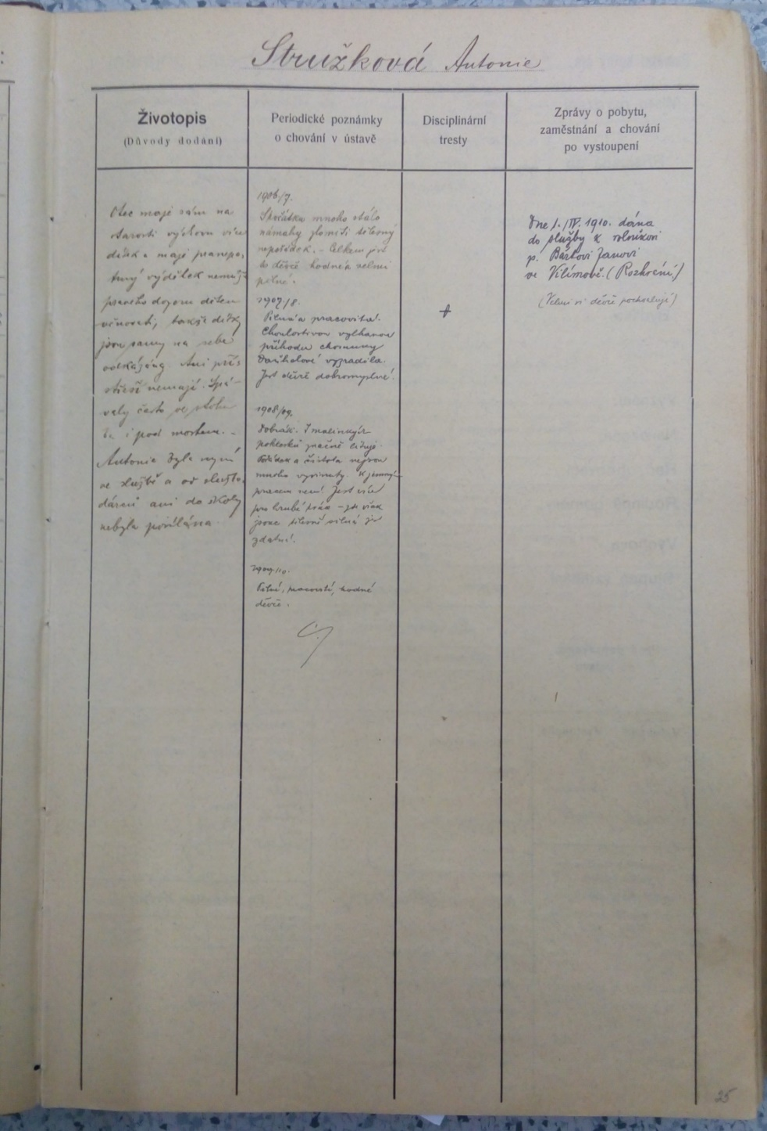

Slide 30
Děkuji za pozornost
Božena Kovářová
Státní okresní archiv Blansko
kovarovab@mza.cz
www.mza.cz

